Slide 1

2019
工作总结
汇报人：白杨

Slide 2

01
强化技术中台能力
目录
02
提高系统可用性
CONTENTS
03
提高研发效率
04
工作感悟
05
规划

Slide 3

01
强化技术中台能力

Slide 4
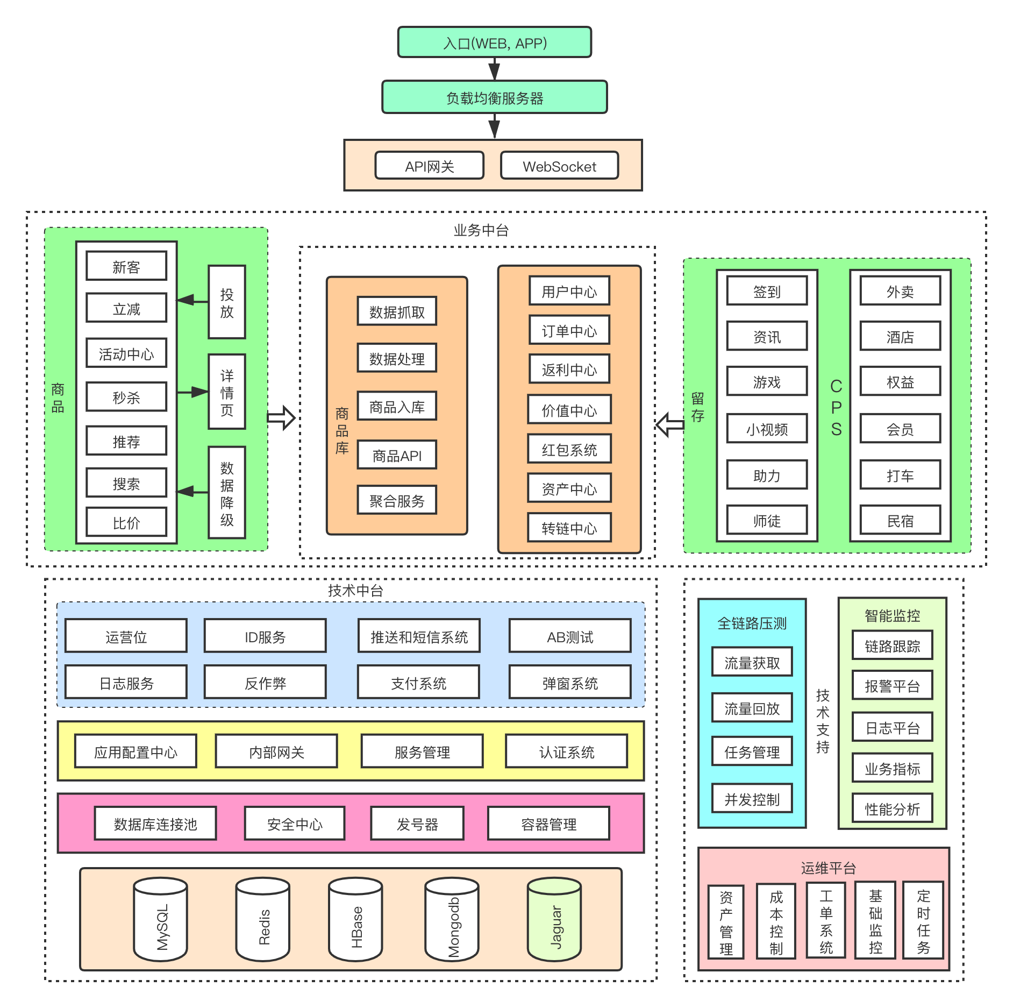
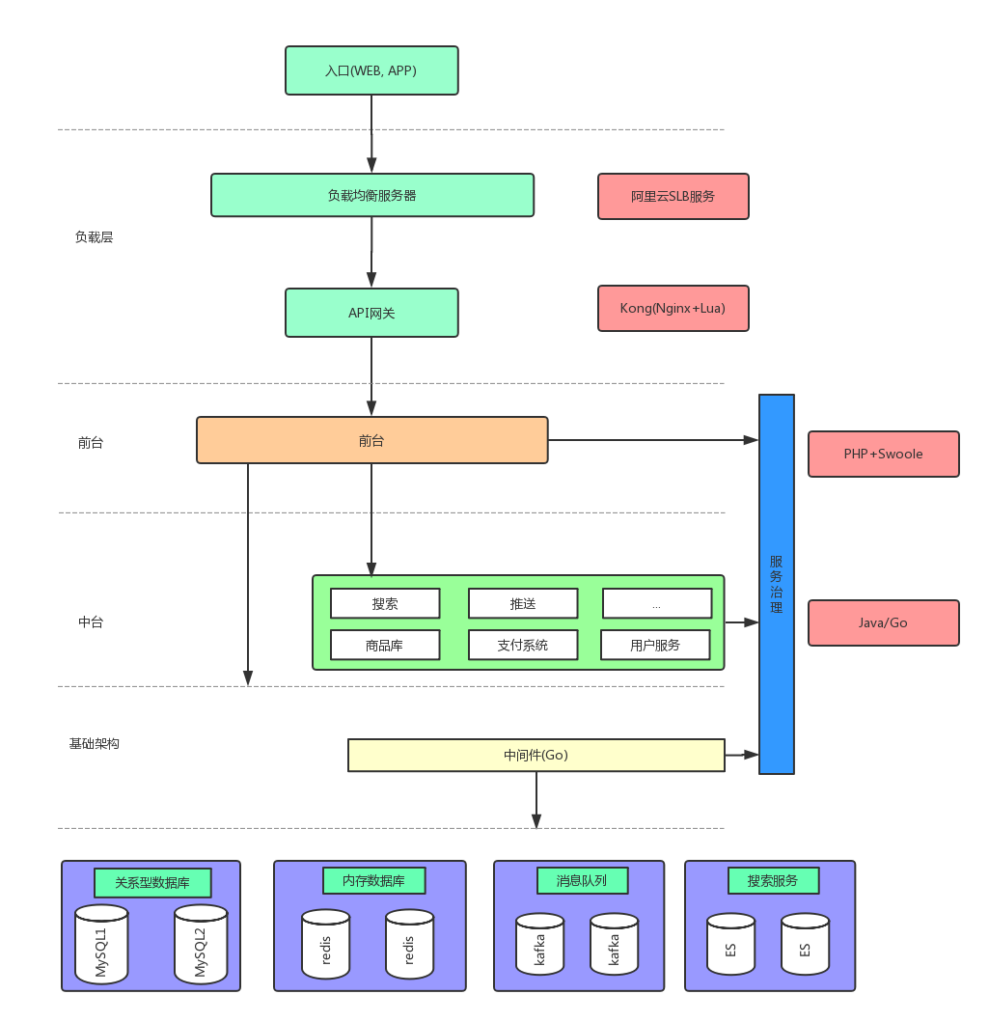
中台架构演进

Slide 5
完成核心业务拆分和服务化
运营位
秒杀
转链
弹窗
助力
签到
师徒
兑换券

Slide 6




通用服务加固
unid/stid服务优化
资产服务
1. 拆分unid和stid
2. 熔断降级
1. 容错
2. 异步化
日志服务重构
AB服务
1. 数据压缩
2. 降级
性能优化

Slide 7
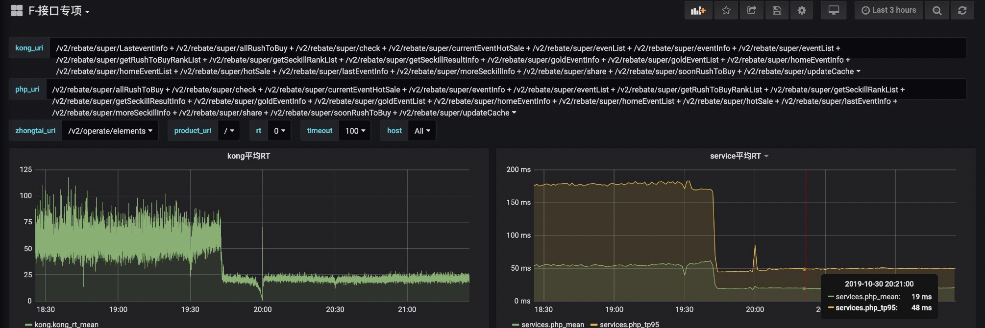
业务API性能优化
运营位、秒杀、师徒、助力的平均RT下降在40%

Slide 8
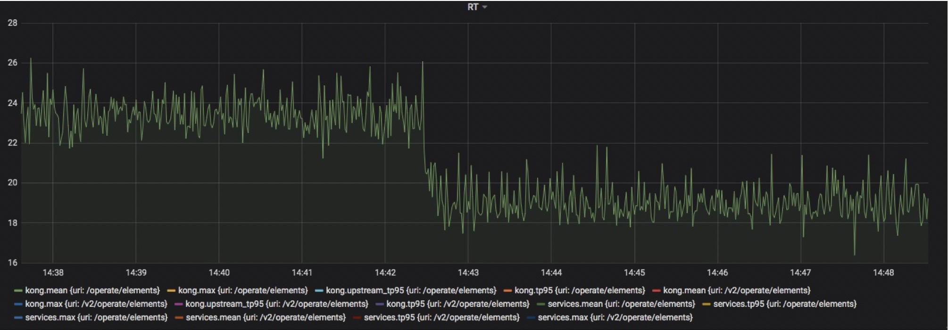

Slide 9
完成基础服务迭代和上线
商品库
1.
商品库改造以及分库分表和集群拆分、聚合服务应用到API层
2.
内网网关上线，并投入使用，逐步替换SLB
内网网关
新推送系统
业务
支持
3.
新推送系统上线，到达率显著提高
连接池
4.
数据库连接池上线，业务系统全面接入，节约成本

Slide 10
02
提高系统可用性

Slide 11
建立完整的监控体系 ，覆盖全部业务场景
01
02
03
基础监控
阿里云各服务状态监控和报警
网关服务检测
进程可用性检测
磁盘内存可用性检测
Argus业务监控
请求链路日志
服务端、客户端、H5端日志分析
订单红包日志分析
安全中心
反爬系统，端口扫描检查

Slide 12
完成全链路压测系统，并投入使用
10月小范围线上压测
9月各系统内压测
11.2大规模线上应用
11.5最后一轮，符合预期
6月系统开发
02
12月完成容器化部署和平台化
03
01
04
05

Slide 13
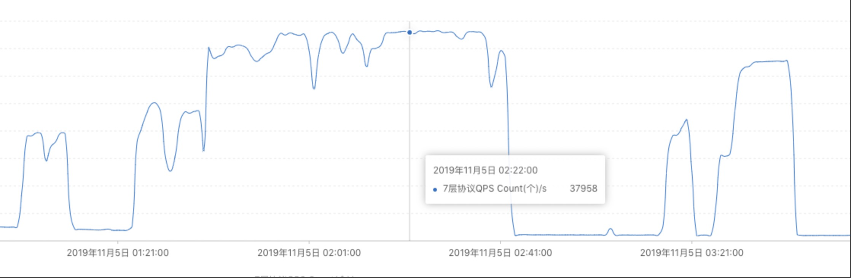
压测技术指标

Slide 14
保障双11系统的稳定性，且无故障

Slide 15
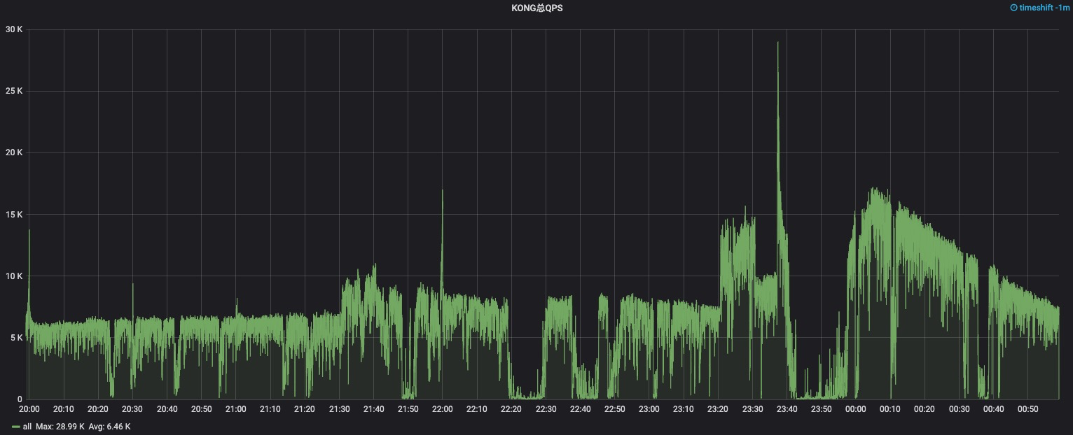
双11流量表现

Slide 16
实现核心业务故障时连续性
网关层降级
降级、限流、缓存插件
01
代码快速回滚
快速切换到上一个稳定版本
02
04
商品列表相关业务
开关化、数据降级
留存相关业务
师徒、签到、提现、双11集卡，开关化，保证业务连续性
03

Slide 17
03
提高研发效率

Slide 18
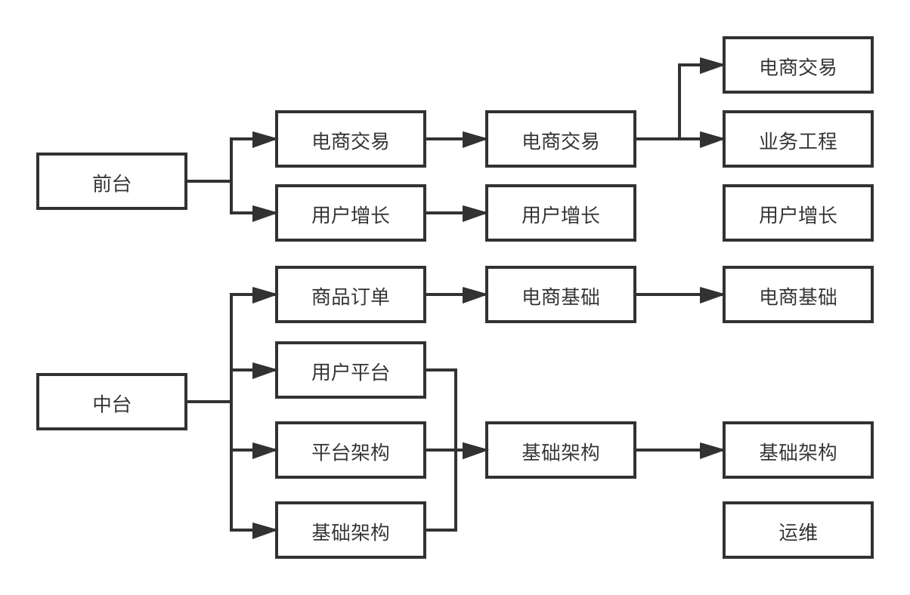
组织架构演进
2019.3.15
2019.4.24
2019.7.3

Slide 19
团队成长
团队成员能力成长迅速
执行力加强
责任意识培养: owner心态
技术BP制度
核心员工预期管理

Slide 20
初步容器化
游戏项目各环境全量接入了容器
中台项目开发环境和测试环境全量上线
线上至少4个服务接入

Slide 21
完成公司内部系统一体化
中台内网系统
统一的工单系统方便流程化
平台化的内部系统
完成客户端的灰度及热更新系统的构建
新运营后台
灰度热更新
LDAP
后台网关
完成前后端分离的新运营后台及其他类似的平台、可以快速应用
统一内部系统的认证及管理（Jenkins、Wiki、Jira、Wifi）
IT服务

Slide 22
04
工作感悟

Slide 23
收获
团队协作
技术规划
1. 合适的人，放在适合的岗位上
2. 根据业务发展做调整
3. 跨团队合作的重要性
1. 技术规划需要更有前瞻性、连续性
2. 长期有耐心
监控报警
1. 多维度监控，早发现早解决
2. Argus覆盖面和报警策略需要加强

Slide 24
不足
前期基础服务迭代困难估计不足
后期一线同学的成长诉求关注不够
团队部分目标拆解不清晰

Slide 25
05
规划

Slide 26
工作方向
团队建设
继续对潜力同学的能力培养
业务中台
模块化拆分原子业务，方便快速开展新业务
快报云
完成建设以k8s为基础的容器化平台
成本控制
技术中台
利用快报云和技术中台的能力，合理控制成本
利用快报云、完善技术中台的能力，强力支持业务的拓展

Slide 27
谢谢

